Slide 1
프로그래밍언어활용(2) 과제
Java Report 10주차
소프트웨어융합과_코딩전공
2301111_김진용

Slide 2
Report 1
문제 분석
Interface
String path // 파일 경로
String name // 이름 입력
String phone // 핸드폰 번호 입력
Process
Path에 저장된 경로에 phone.txt 파일을 생성하여 내부에 이름 및 연락처를 입력 및 저장함
Output
홍길동 : 000-0000-0000

Slide 3
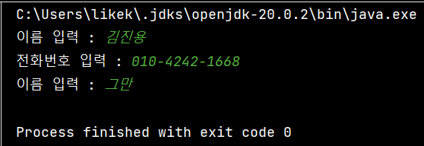
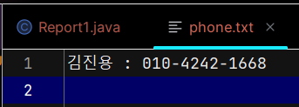
Report 1
실행화면
import java.io.*; import java.util.Scanner; public class Report1 { public static void main(String[] args) throws IOException { String path = ".\\data\\phone.txt"; try(PrintWriter printWriter = new PrintWriter(new FileWriter(path))) { Scanner kb = new Scanner(System.in); while(true) { System.out.print("이름 입력 : "); String name = kb.next(); if (name.equals("그만")) { break; } System.out.print("전화번호 입력 : "); String phone = kb.next(); printWriter.println(name + " : " + phone); } } catch (IOException e) { throw new RuntimeException(e); } } }

Slide 4
Report 2
문제 분석
Interface
String path // 파일 경로
String name // 이름 입력
String phone // 핸드폰 번호 입력
Process
Phone.txt 파일 내부에 있는 자료를 검색 및 출력
Output
홍길동 : 000-0000-0000

Slide 5
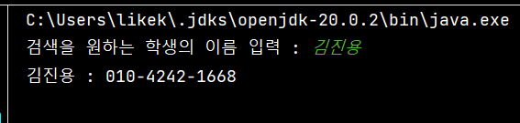
Report 2
import java.io.*; import java.util.Scanner; public class Report2 { public static void main(String[] args) { String path = ".\\data\\phone.txt"; File file = new File(path); try { if (file.exists()) { Scanner input = new Scanner(file); Scanner userInput = new Scanner(System.in); System.out.print("검색을 원하는 학생의 이름 입력 : "); String name = userInput.next(); boolean found = false; while (input.hasNextLine()) { String line = input.nextLine(); if (line.contains(name)) { System.out.println(line); found = true; break; } }
if (!found) { System.out.println("해당 이름을 가진 학생을 찾을 수 없습니다."); } input.close(); userInput.close(); } else { System.out.printf("\n %s 파일이 존재하지 않습니다.", path); } } catch (FileNotFoundException e) { System.out.println("파일을 찾을 수 없습니다: " + e.getMessage()); } } }
실행화면

Slide 6
Report 3
문제 분석
Interface
String input // 복사할 사진파일
String output // 복사한 사진파일
Process
Input 파일을 output으로 복사
Output
파일 복사 완료

Slide 7

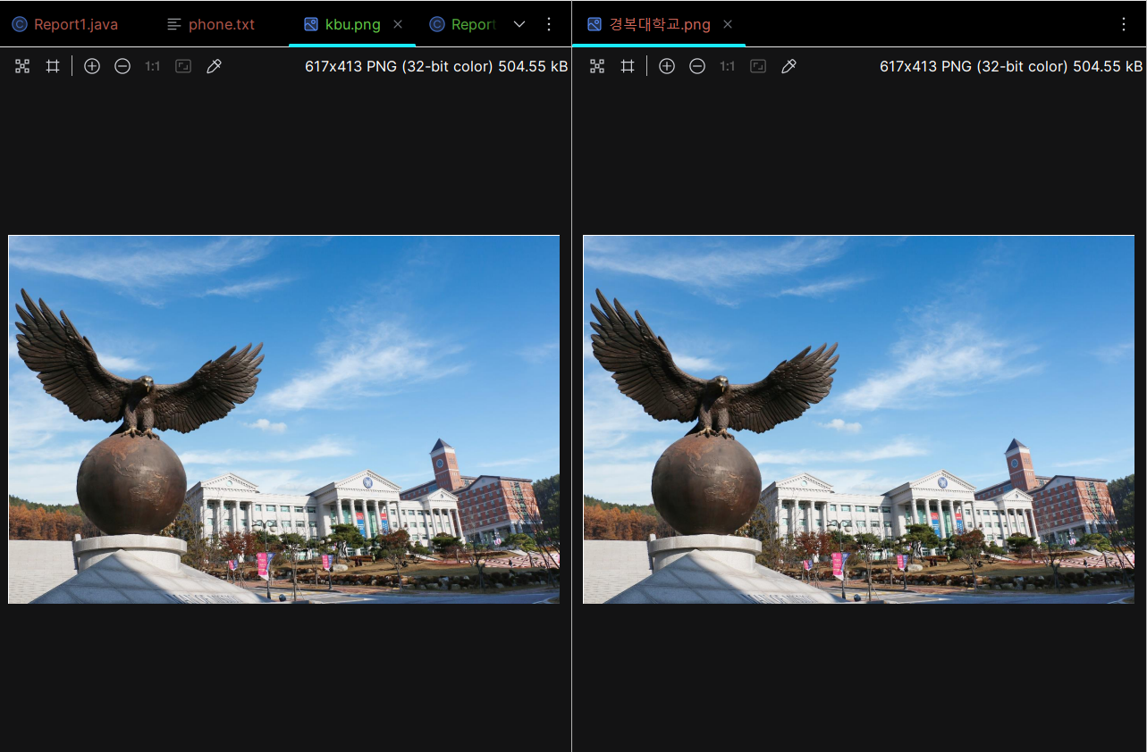
Report 3
실행화면
import java.io.File; import java.io.IOException; import java.nio.file.Files; import java.nio.file.StandardCopyOption; public class Report3 { public static void main(String[] args) { String input = ".\\data\\kbu.png"; String output = ".\\data\\경복대학교.png"; File fi = new File(input); File fo = new File(output); try { Files.copy(fi.toPath(), fo.toPath(), StandardCopyOption.REPLACE_EXISTING); System.out.println("File Copy 완료"); } catch (IOException e) { throw new RuntimeException(e); } } }

